Slide 1
网络实验提高课程期末答辩
————高等工程学院 39061416 黄建宇

Slide 2
整体设计与实现

Slide 3
程序结构设计
文件名称 | 文件功能
init.cpp | 初始化相关配置
hello.cpp | 发送、接收HELLO报文
dd.cpp | 发送、接收DD报文
lsr.cpp | 发送、接受LSR报文
lsu.cpp | 发送、接收LSU报文
lsack.cpp | 发送、接收LSACK报文
pkt.cpp | 发送、接收所有IP packet报文
errlog.cpp | 错误LOG定义
out.cpp | 输出SPFtree、路由表、LSDB等相关信息
pkt.h | OSPF报文格式定义
global.h | 全局变量与相关接口定义
precv.cpp | 收包相关函数
precv.h | 收报相关函数
stdnet.cpp | 发包相关函数
stdnet.h | 发包相关函数

Slide 4
全局数据结构设计
错误类型与错误处理函数
typedef enum {
INITERROR, //初始化错误
SENDPKTERROR, //发送错误
RECVPKTERROR //接收错误
} error_type_t; //定义的枚举错误类型
void errorprint(error_type_t errNum, char errstring[]);
//错误打印函数

Slide 5
全局数据结构——接口
struct inf_struct
{
deque<struct nbr_struct *> nbrDeque; //接口所对应的邻居队列
int idx; //接口编号ID，这里我取的是11/12之类的信息，而实际可以是E0/0，E0/1这样的编号
u_int32_t ip; //接口对应的IP
u_int32_t mask; //接口对应的MASK
int type; //接口类型，这里取BRDCAST类型
u_int32_t area_id; //接口对应的area的ID
u_int32_t dr; //接口的DR
u_int32_t bdr; //接口的BDR
char name[10]; //接口的网卡名（eth0/eth1/lo等等）
bool drFlag; //标志接口处是否有DR，方便判断是否要进行DR选举
struct area * areain; //接口所处的area
int cost; //接口线路的cost
}

Slide 6
全局数据结构——邻居结构
struct nbr_struct
{
struct inf_struct * infNow; //当前邻居关系对应的接口信息
u_int32_t seqNum; //DD报文用到，用于记录对方的sequence number
u_int32_t startSeqNum; //DD报文用到，用于记录对方的sequence number
u_int32_t router_id; //邻居路由的Router ID
u_int32_t area_id; //邻居的Area ID
u_int32_t inf_ip; //邻居接口的IP
u_int32_t inf_mask; //邻居接口的MASK
int exchangeNum; //用于记录exchange的数目，用于DD报文的重发与Exchange状态的记录
int master; //用于记录邻居是否是Master（在DD报文中用到）
long lastHelloTime; //用于记录邻居最后一次的hello报文时间，在KEEP进程中用到，若时间差超过DeadInterval（这里是40s），则判为邻居已经Dead
bool xchg; //用于记录邻居状态，是否已经到Exchange状态
};

Slide 7
区域信息
路由信息 路由表结构
struct area
{
struct infDeque * infDequeInArea; //所处区域的接口队列
deque<struct lsdb_struct *> lsaDequeInArea;//区域的LSA队列（LSDB数据库）
u_int32_t areaId; //区域对应的Area ID
};
struct Rt_struct
{
u_int32_t router_id;//路由对应的Router ID
int priority;//路由的优先级，初始化时所有路由优先级都设为1。设置这个结构是为了方便以后的扩展
};
struct routingtable
{
struct in_addr destination;
struct in_addr mask;
struct in_addr nexthop;
char interface_num[5];
};

Slide 8
全局数据结构——LSDB结构
struct lsdb_struct
{
u_int32_t seq; //LSA的sequence number
u_int32_t bornRtId; //产生LSA信息的路由的Router ID
u_int32_t ls_id; //LSA的ID
u_int16_t length; //LSA的长度
int ls_type; //LSA的类型（ROUTER/NETWORK/…）
long bornTime; //LSA产生的时间
//下面是具体的LSA信息
…..
};
deque<struct lsdb_struct *> lsaDequeInArea;
由于LSDB有显著的随机存取的特点（由于路由可能突然加入或退出，或者LSU信息到达的不确定性），所以我选用双端队列Deque实现LSDB的存取

Slide 9
主要流程描述

Slide 10
初始化

Slide 11
DR选举

Slide 12
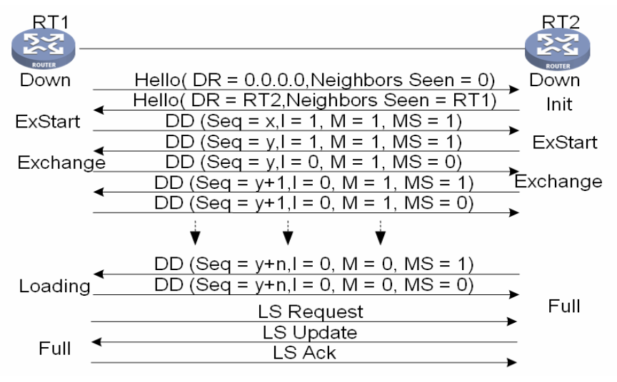
LSDB同步

Slide 13
DD报文处理

Slide 14
LSR报文处理

Slide 15
LSU与LSAck报文处理

Slide 16
LSA生成时机
LSA是整个系统的数据流的核心，生成的由LSA链接而成的LSDB是整个OSPF协议的精髓所在。
在本系统中的LSA生成时机如下（有3处）：
一类LSA（Router LSA）:
初始化完成时，通过LSA初始化配置文件的读取生成系统无法自动生成的LSA（Type：StubNet），在DR选举完成后与DR交换。
DR选举完成时，由所有路由各自产生产生描述直连路由信息的LSA（Type：TransNet），产生后都与DR交换。
二类LSA（Network LSA）：
生成LSDB要输出到文件前，由DR产生Network LSA描述网段内的链路状态，并在区域内传播（这里Flooding）。

Slide 17
路由转发功能的实现
直接通过ioctl的SIOCADDRT选项，实现系统调用，更改系统的路由表，从而交由系统实现路由转发的功能

Slide 18
实验设计与结果分析

Slide 19
实验目标
综合测试：
测试OSPF协议实现的正确性
验证OSPF协议规定格式数据的封装发送
验证符合OSPF协议规定格式的数据包的接收与逻辑处理
验证Dead Interval维护、邻居关系建立及报文交换过程
单独测试：
与路由器等设备交互的正确性：实验1（电脑与路由直接相连）
路由器交互过程的正确性（五类报文）：实验2（两个路由交互验证）
验证生成的LSDB、SPF树、路由表的正确性：实验3（四个路由交互验证）
验证路由表转发的正确性：实验4（电脑与路由多台验证）

Slide 20
实验环境
操作系统：Ubuntu 11.10（机器上直接运行）、Ubuntu9.10（Vmware中运行）
编译器：g++ 4.4.3
调试环境：gdb7.1
集成开发环境：Netbeans IDE 7.1.2
抓包程序：Wireshark 1.2.7

Slide 21
实验1：两个路由实验室组网测试
RID:1.1.1.1
RID:2.2.2.2
R
R
E0:168.1.1.1/24
E0:168.1.1.2/24
LOOP1:1.1.1.1/24
LOOP1:2.2.2.2/24
S

Slide 22
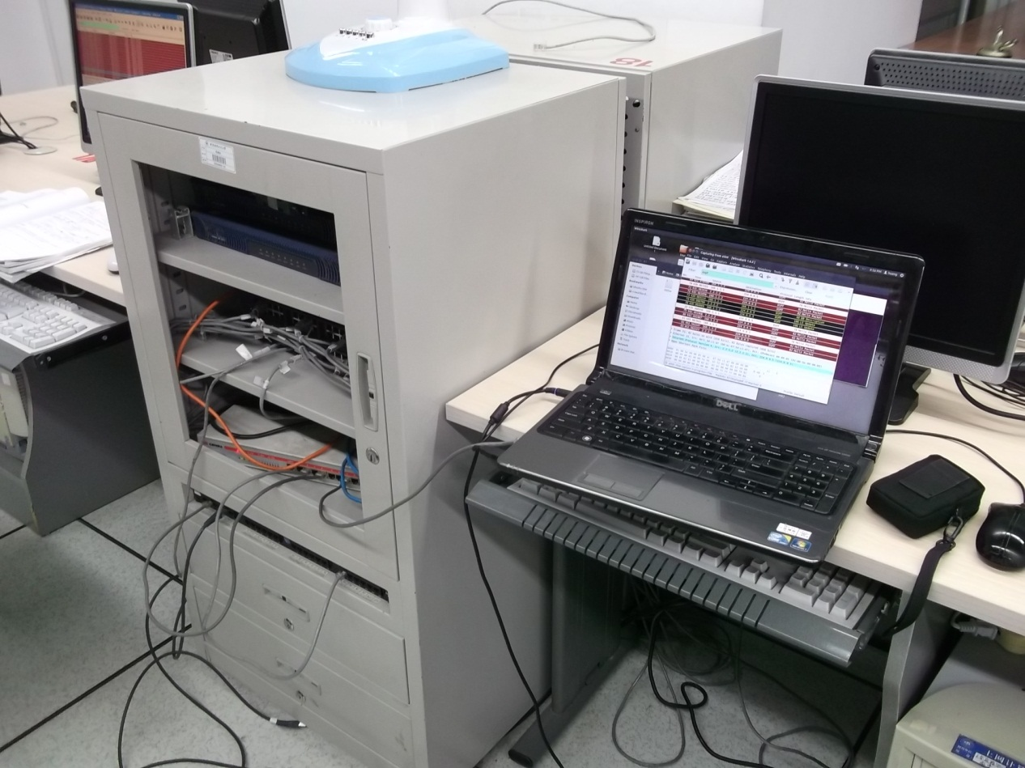
实验1：两个路由实验室组网测试

Slide 23
实验2：两个路由终端模拟——实验组网图
RID:1.1.1.1
RID:2.2.2.2
R
R
E0:168.1.1.1/24
E0:168.1.1.2/24
LOOP1:1.1.1.1/24
LOOP1:2.2.2.2/24

Slide 24
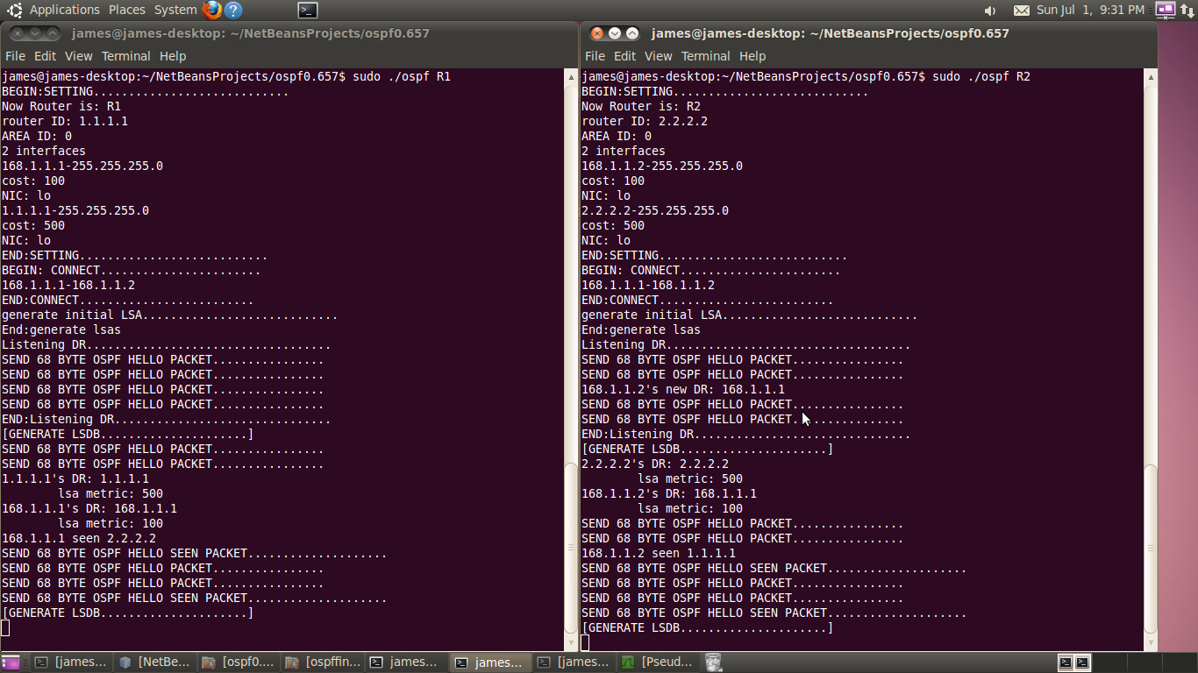
实验2：两个路由终端模拟——DR选举

Slide 25
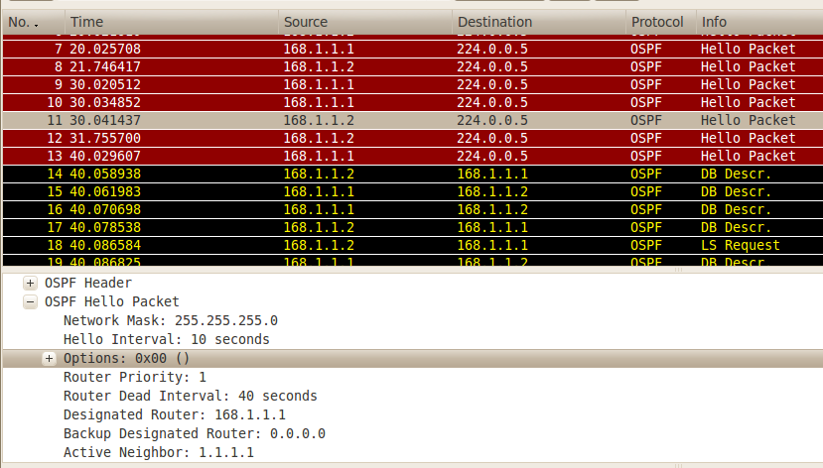
实验2：两个路由终端模拟——报文交互

Slide 26
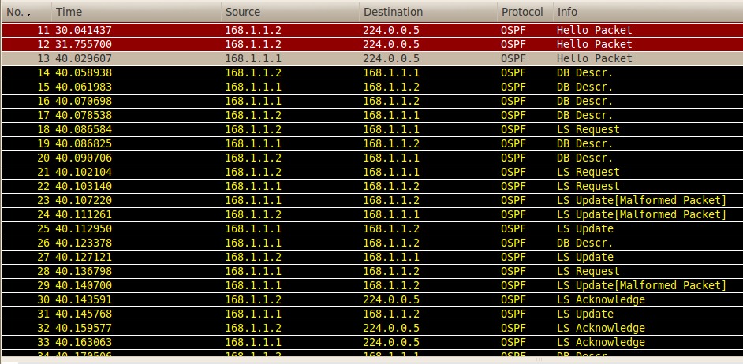
实验2：两个路由终端模拟——报文交互

Slide 27
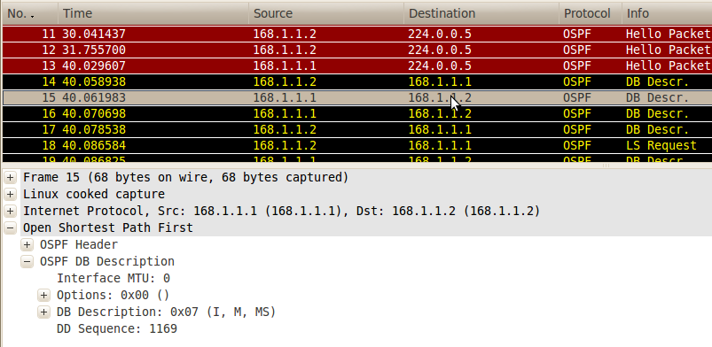

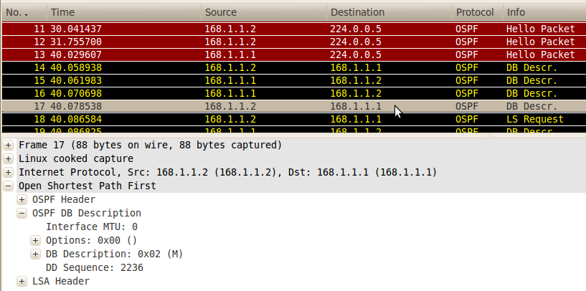
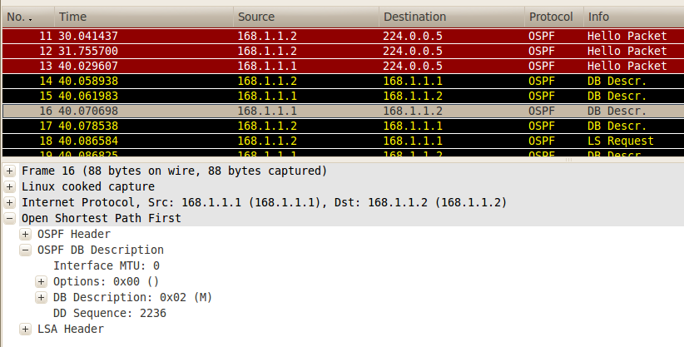
实验2：两个路由终端模拟——DD报文M/s

Slide 28
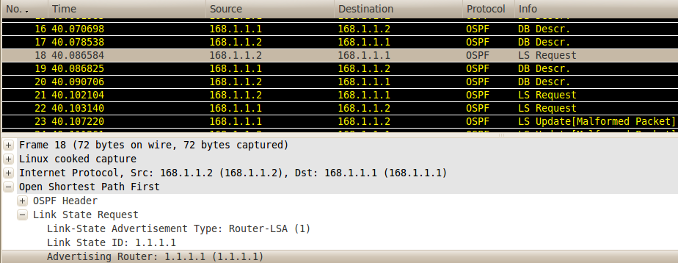
实验2：两个路由终端模拟——LSR报文

Slide 29
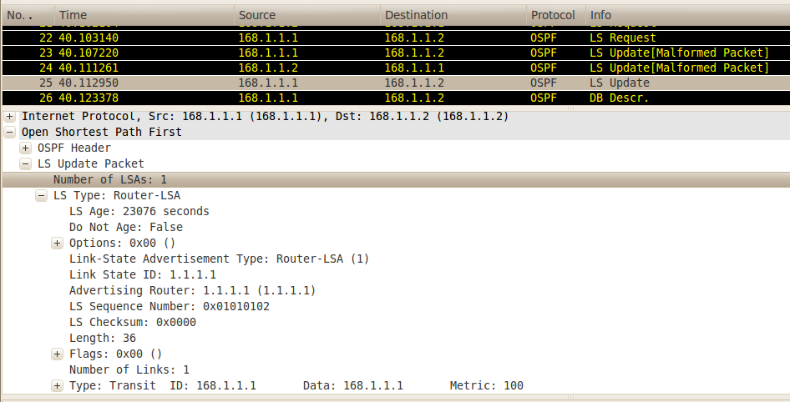
实验2：两个路由终端模拟——LSU报文

Slide 30
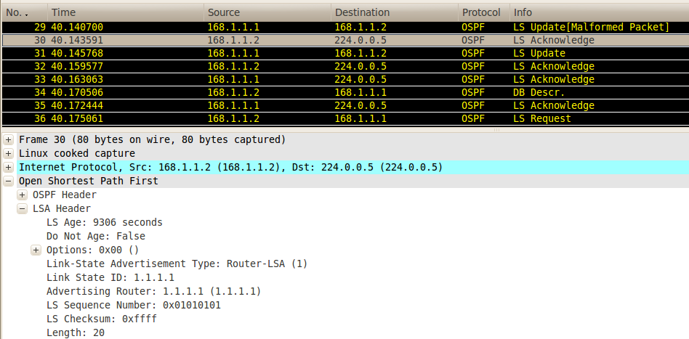
实验2：两个路由终端模拟——LSAck报文

Slide 31
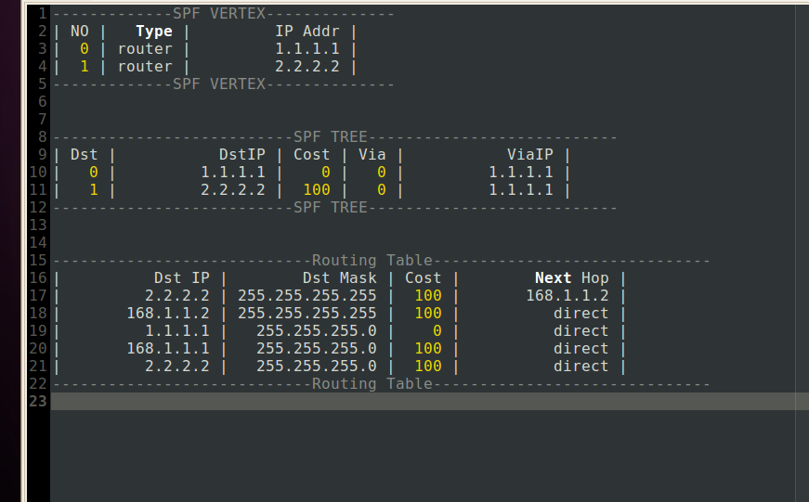
实验2：两个路由终端模拟——输出路由信息

Slide 32
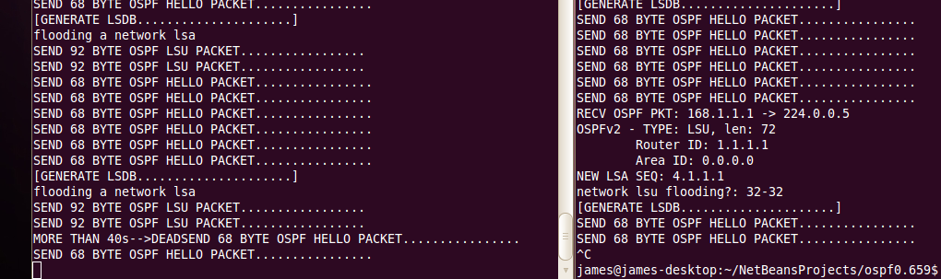
实验2：两个路由终端模拟——验证Dead Interval维护机制

Slide 33
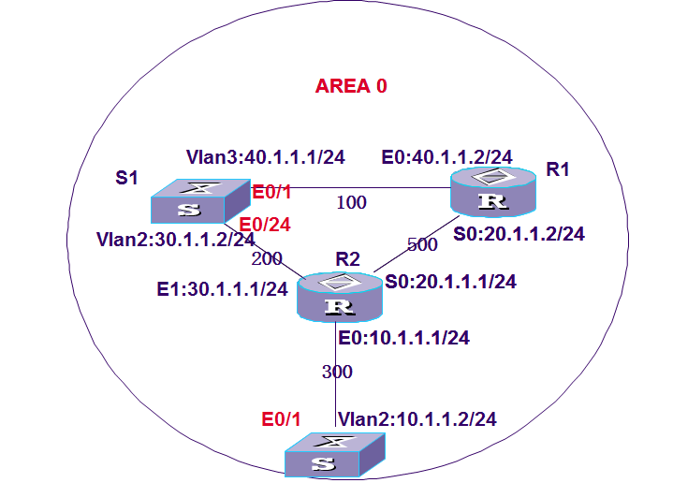
实验3：四个路由终端模拟——实验组网图

Slide 34
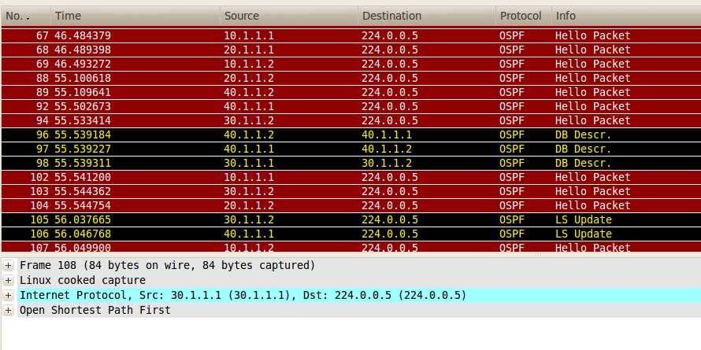
实验3：四个路由终端模拟——报文交互过程

Slide 35
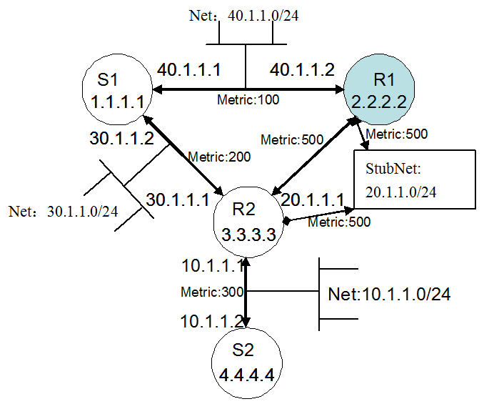
实验3：四个路由终端模拟——LSDB得出网络全貌

Slide 36
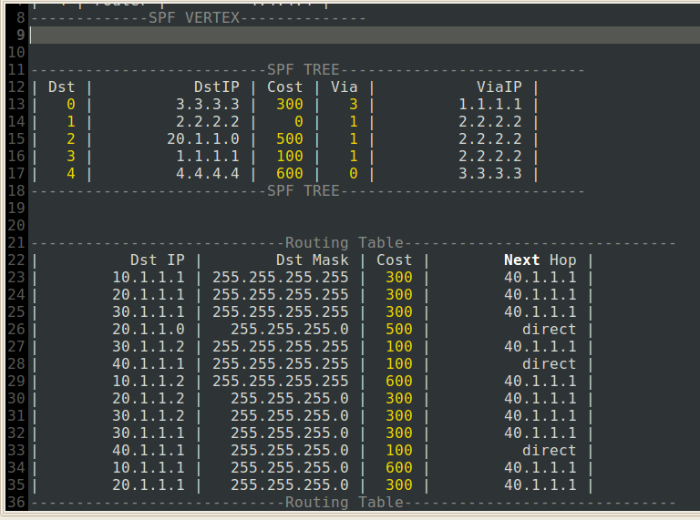
实验3：四个路由终端模拟——路由表信息

Slide 37
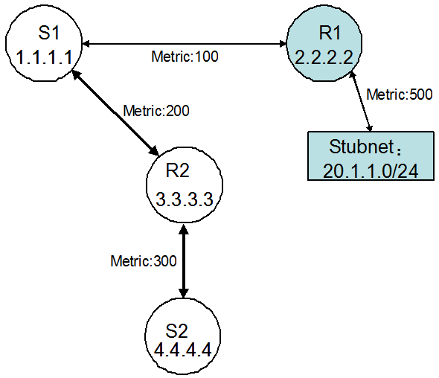
实验3：四个路由终端模拟——最短路径生成树

Slide 38
实验4：四个路由实验室组网测试
S1用PCC代替

Slide 39
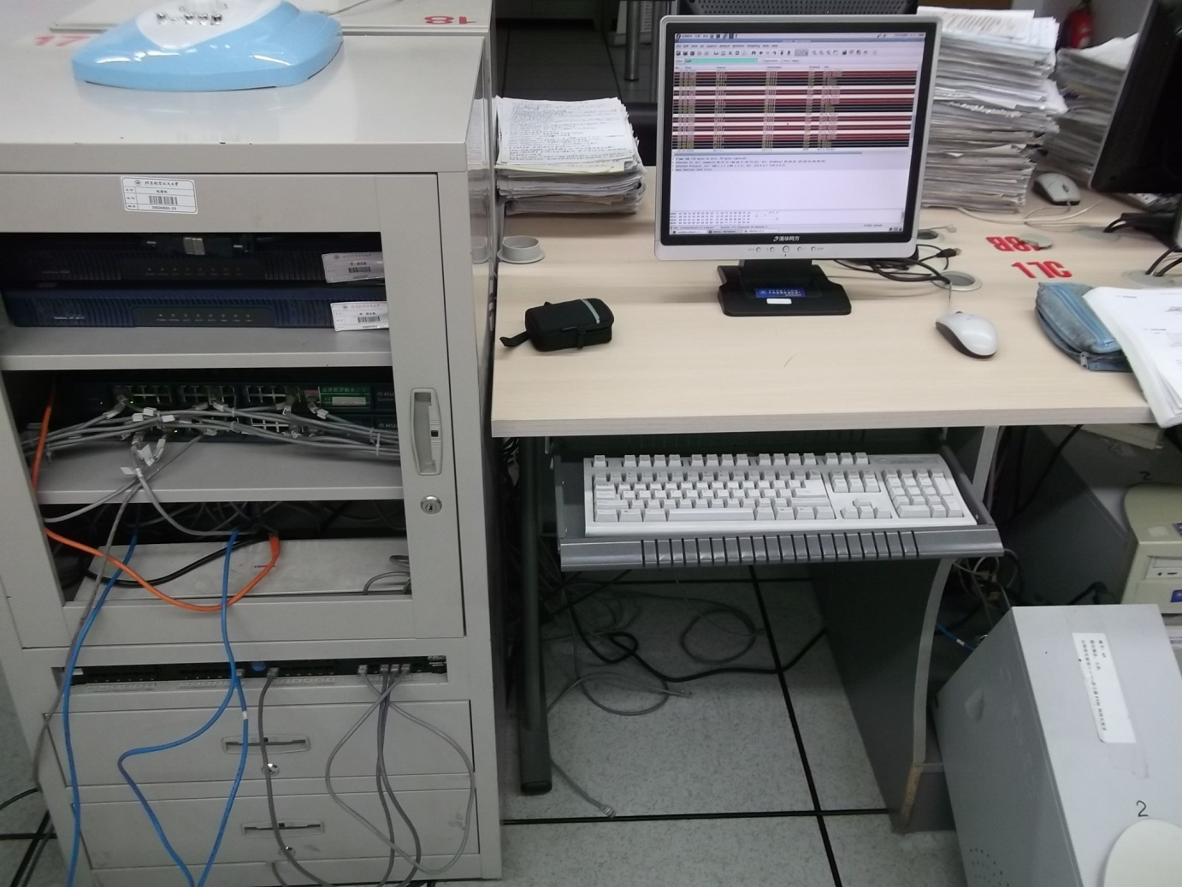
实验4：四个路由实验室组网测试

Slide 40
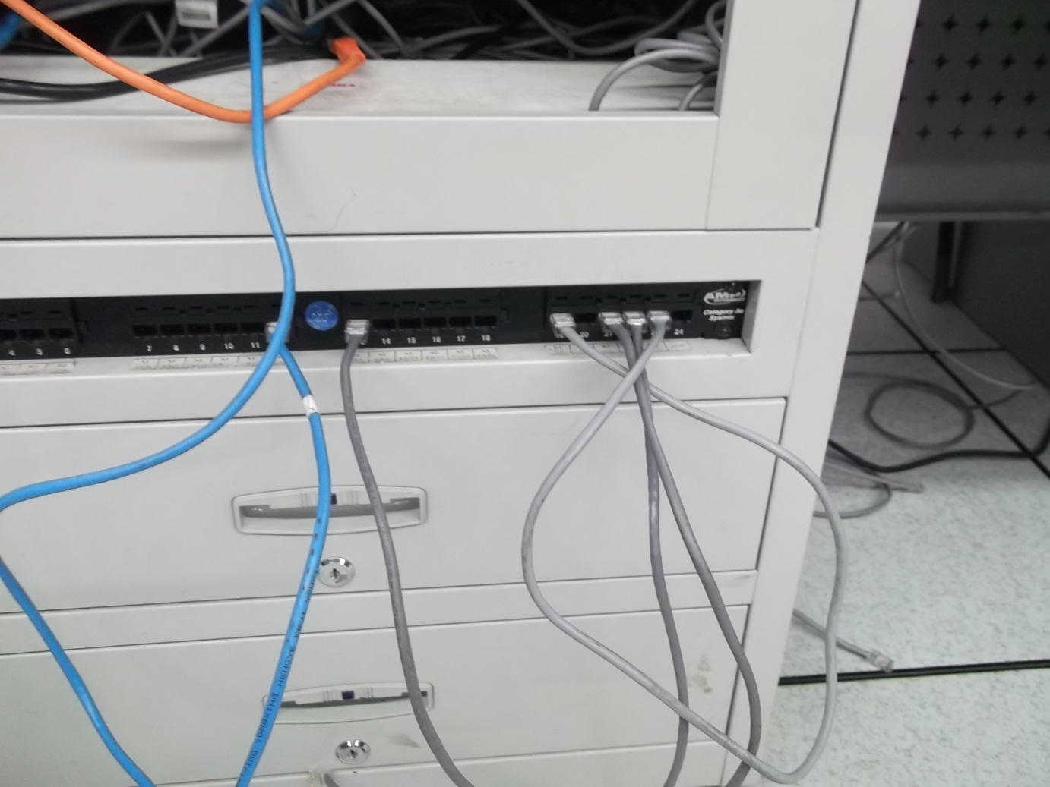
实验4：四个路由实验室组网测试

Slide 41
结论

Slide 42
工作总结
学习OSPF协议，了解OSPF协议的原理；
具体分析OSPF协议的相关内容，阅读RFC2328文档相关内容。针对RFC 2328进行一些简化，提取出能够实现的子集部分：
报文交互过程
HELLO报文交互
DR选举过程
DD主从选举
邻接结构DD报文交换
LSR、LSU、LSAck维护LSDB过程
泛洪过程
可以根据收集到的LSA构建出LSDB
SPF算法（Dijkstra算法）
导出路由表
路由转发功能

Slide 43
工作总结
基于Linux实现基本的OSPF协议
识别第1、2、3、4、5类报文种类
实现OSPF协议的格式数据的封装发送和接收解封装以及相应处理。
DR的选举
利用Hello报文建立邻居->邻接关系
利用DD报文建立邻居Master/Slave关系
LSA的生成、交换与泛洪->建立LSDB
生成最短路径树（SPF算法，或称Dijkstra算法）
生成最终的路由表
实现路由转发

Slide 44
工作总结
在Linux环境下对实现的OSPF协议进行测试
设计出四个实验进行全方面测试:
与路由器等设备交互的正确性：实验1：PC与路由直接相连
路由器交互过程的正确性（五类报文）：实验2：两个路由交互验证
验证生成的LSDB、SPF树、路由表的正确性：实验3：四个路由交互验证
验证路由表转发的正确性：实验4：PC与路由多台验证

Slide 45
工作展望
协议细节方面还有待完善
实验4有时会出现bug，因时间有限，还没能调试成功。
初始配置文件可以去除
初始配置文件可以通过系统调用读出网卡的相关参数得到，而本实验中我还是手动配置。
协议的扩展实现内容
目前只是基于Linux实现基本的OSPF协议，在下面的工作中应该对其功能上进行进一步的扩展，比如使之支持多area或者是多种网络类型等等
程序的头文件定义中已经留下这样的可扩展接口，方便进一步扩展

Slide 46
致谢
首先，感谢张力军老师在一学期中对我的指导和鼓励，让我能真正的从实践中踏入计算机网络的大门。
然后，感谢很多助教的辛苦工作与热心答疑。特别感谢袁园助教和袁永鑫助教，在很多方面对我进行指导。
特别感谢张老师开设的网络的提高课程，这门课让我从实践中学习到计算机网络的协议的分析与实现。现在，我正在微软亚洲研究院（MSRA）无线网络组实习，从事网络相关的学习与研究。
特别感谢各位同学，感谢大家的坚守与执着，感谢大家和我一起讨论，一起答疑，谢谢！

Slide 47
谢谢！

